Slide 1
Российские учителя и директора школ в международном исследовании TALIS: ожидаемые и неожиданные результаты
М.А. Пинская (НИУ ВШЭ), Е.А. Ленская (МВСШЭН)
А.А. Пономарева (НИУ ВШЭ), И.В. Брун (НИУ-ВШЭ),
С.Г. Косарецкий (НИУ ВШЭ), М.Б. Савельева (НИУ ВШЭ),

Slide 2
Характеристика исследования
Международное исследование преподавания и учения (TALIS) проводится ОЭСР с 2008г.
Исследование 2013 года охватило 37 стран.
Россия официально приняла участие в TALIS в 2014 г.
Исследование проведено Институтом образования НИУ ВШЭ
Выборка включала 4076 учителей средней ступени и 198 руководителей образовательных организаций из 200 школ в 14 регионах РФ.
Исследование включает опросы учителей и директоров.
фото
Регионы РФ, принявшие участие в исследовании TALIS:
Москва
Московская область
Республика Татарстан
Санкт-Петербург
фото
5. Алтайский край
6. Челябинская область
7. Волгоградская область
8. Нижегородская область
9. Тамбовская область
10. Белгородская область
11. Рязанская область
12. Республика Коми
13. Республика Ингушетия
14. Псковская область
фото
Высшая школа экономики, Москва, 2015

Slide 3
Ключевые вопросы исследования:
Распределение педагогических кадров
Руководство школой
Подготовка и профессиональное развитие учителей
Оценка качества работы учителей
Взгляды, установки и приёмы преподавания
Удовлетворённость учителей работой и своим преподаванием
фото
фото
фото
Высшая школа экономики, Москва, 2015

Slide 4
Зачем проводится TALIS?
Возможность для учителей и директоров повлиять на образовательную политику
Возможность межстранового сотрудничества
Возможность получить достоверные данные на репрезентативной выборке
Возможность заполнить пробелы в статистике и оценить воздействие учителей на результаты детей
фото
фото
фото
Высшая школа экономики, Москва, 2015

Slide 5
Основные характеристики директоров школ
%
фото
фото
Директора российских школ моложе своих зарубежных коллег
Директор школы в России – всё еще женская профессия
фото
Высшая школа экономики, Москва, 2015

Slide 6
Наши директора, как правило, сочетают управленческую деятельность с преподавательской нагрузкой
 | Россия | Международное среднее
На полную ставку без преподавательской нагрузки | 22,3 | 60,9
На полную ставку в сочетании с преподавательской нагрузкой | 77,3 | 35,4
На часть ставки (менее 90% от полной ставки) без преподавательской нагрузки | 0 | 1,2
На часть ставки (менее 90% от полной ставки) в сочетании с преподавательской нагрузкой | 0,4 | 2,5
фото
фото
фото
Высшая школа экономики, Москва, 2015

Slide 7
Как проходили подготовку к должности российские директора школ
фото
фото
фото
* МС – международное среднее по странам участницам TALIS
Высшая школа экономики, Москва, 2015

Slide 8
Большая часть деятельности директора занята административной работой
%
фото
фото
фото
*МС – Международное среднее по странам участницам TALIS
Высшая школа экономики, Москва, 2015

Slide 9
Наш директор заботится о профессиональном развитии учителя и справедливой оценке его труда, но 40% учителей считают, что их оценивают «для галочки»
%
фото
фото
фото
*МС – Международное среднее по странам участницам TALIS
Высшая школа экономики, Москва, 2015

Slide 10
В российских школах не хватает многих ресурсов
%
фото
фото
фото
*МС – Международное среднее по странам участницам TALIS
Высшая школа экономики, Москва, 2015

Slide 11
Но за 5 лет ситуация улучшилась
Результаты TALIS-2008
%
фото
фото
фото
Высшая школа экономики, Москва, 2015

Slide 12
Проблемы детей с ОВЗ волнуют директоров среднего возраста
фото
фото
фото
Высшая школа экономики, Москва, 2015

Slide 13
Нарушений дисциплины стало меньше?
%
фото
фото
фото
*МС – Международное среднее по странам участницам TALIS
Высшая школа экономики, Москва, 2015

Slide 14
Чем больше город, тем больше нарушений в школах
фото
фото
фото
Высшая школа экономики, Москва, 2015

Slide 15
85% школ России имеют управляющие советы, но 40% директоров принимают все важные решения самостоятельно
Доля школ, в которых имеется управляющий совет
%
фото
фото
фото
Высшая школа экономики, Москва, 2015

Slide 16
Чем старше директор, тем меньше он делегирует полномочия
%
фото
фото
фото
Высшая школа экономики, Москва, 2015

Slide 17
Чем моложе директор, тем он критичнее относится к своей работе
%
фото
фото
фото
Высшая школа экономики, Москва, 2015

Slide 18
Возрастная структура учительских кадров
В школу приходят молодые учителя
Молодые учителя выше всех оценивают престиж учительской профессии
фото
фото
фото
*МС – Международное среднее по странам участницам TALIS
Высшая школа экономики, Москва, 2015

Slide 19
Стаж
фото
фото
фото
*МС – Международное среднее по странам участницам TALIS
Высшая школа экономики, Москва, 2015

Slide 20
Структура нагрузки учителей
Количество часов, потраченных на работу в целом, преподавание и другие виды деятельности в течение недели
фото
фото
фото
Высшая школа экономики, Москва, 2015

Slide 21
Профессиональная подготовка учителей
фото
89,9 % учителей в РФ имеют высшее образование
Среди учителей моложе 30 лет - 84%.
73% российских учителей преподают только 1 предмет,
в среднем по странам участницам ТАЛИС – 53%
фото
фото
Высшая школа экономики, Москва, 2015

Slide 22
Могут сделать следующее в некоторой степени или вполне
%
фото
фото
фото
Высшая школа экономики, Москва, 2015

Slide 23
Профессиональные приоритеты учителей
фото
фото
34% российских учителей получили прибавку к зарплате в связи с участием в деятельности профессионального развития в нерабочее время (международное среднее – 9%)
фото
Высшая школа экономики, Москва, 2015

Slide 24
Организация профессионального развития и формы работы
фото
фото
фото
Высшая школа экономики, Москва, 2015

Slide 25
Направления повышения квалификации
фото
фото
фото
Высшая школа экономики, Москва, 2014
Notes:
54% учителей говорит, что детей с ОВЗ у них нет вообще. Среднее международное -24%
44% - что их не много. Среднее международное - 71%

Slide 26
Индекс эффективности профессионального развития
фото
фото
фото
Высшая школа экономики, Москва, 2014
Notes:
54% учителей говорит, что детей с ОВЗ у них нет вообще. Среднее международное -24%
44% - что их не много. Среднее международное - 71%

Slide 27
Индекс самоэффективности
фото
фото
фото
Высшая школа экономики, Москва, 2014
Notes:
54% учителей говорит, что детей с ОВЗ у них нет вообще. Среднее международное -24%
44% - что их не много. Среднее международное - 71%

Slide 28
Система оценивания достижений учащихся
фото
фото
фото
Высшая школа экономики, Москва, 2015

Slide 29
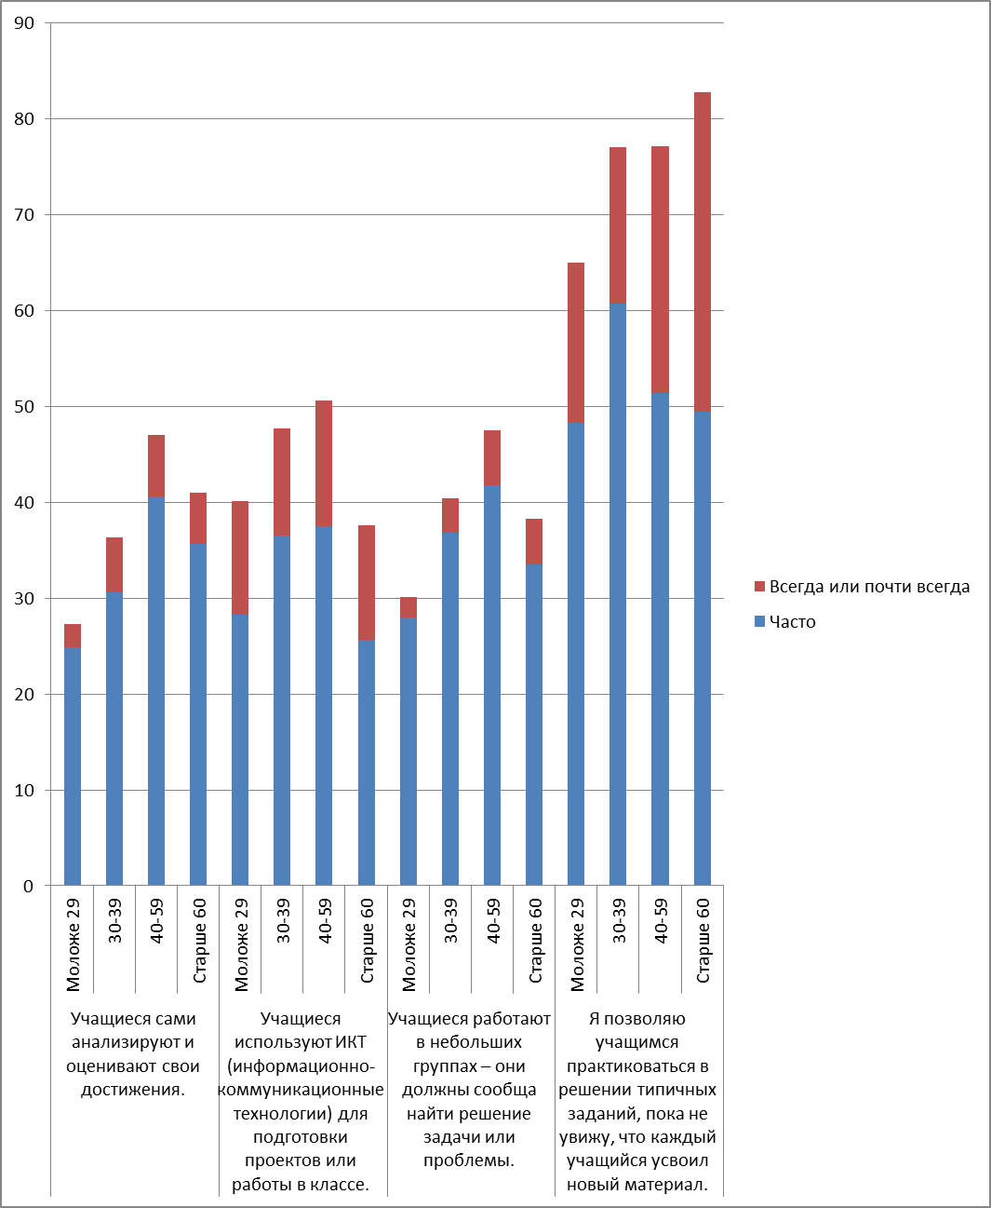
Возрастная дифференциация
Как происходит профессиональное развитие
Что происходит в классе

Slide 30
Возрастная дифференциация: потребности в профессиональном развитии
1 | Знания в моей основной предметной области (областях)
2 | Методическая компетентность в преподавании моей предметной области (областей)
3 | Знание программы
4 | Практические виды оценивания успеваемости учащихся
5 | Поведение учащихся и организация работы на уроке
6 | Управление и администрирование в школе
7 | Методы индивидуального обучения
8 | Обучение учащихся с ограниченными возможностями здоровья
9 | Преподавание в поликультурной или многоязычной среде
10 | Обучение ключевым компетентностям (например, решать проблемы, учить учиться)
11 | Методы развития компетенций, необходимых для будущей работы или учебы
12 | Использование новых технологий в работе

Slide 31
Дифференциация по контингенту: потребности в профессиональном развитии
1 | Знания в моей основной предметной области
2 | Методическая компетентность в преподавании предметной области
3 | Знание программы
4 | Практические виды оценивания успеваемости учащихся
5 | Навыки в области компьютерных и информационных технологий
6 | Поведение учащихся и организация работы на уроке
7 | Управление и администрирование в школе
8 | Методы индивидуального обучения
9 | Обучение учащихся с ОВЗ
10 | Преподавание в поликультурной среде
11 | Обучение ключевым компетентностям
12 | Методы развития компетенций, необходимых в будущем
13 | Использование новых технологий в работе
14 | Работа с учащимися по профориентации и псих.консультированию

Slide 32
Дифференциация по контингенту
Что происходит в классе
Как происходит профессиональное развитие

Slide 33
Дифференциация по контингенту в РФ и странах TALIS

Slide 34
В какой мере Вы согласны или не согласны с тем, что следующие причины являются препятствиями для Вашего профессионального развития?
1 | У меня нет предпосылок (например, квалификации, опыта, стажа работы).
2 | Профессиональное развитие стоит слишком дорого (я не могу себе его позволить).
3 | Недостаточная поддержка со стороны начальства
4 | График работы не позволяет заниматься профессиональным развитием
5 | Нехватка времени в силу выполнения определенных семейных обязанностей
6 | Нет интересных для меня предложений / курсов профессионального развития
7 | Нет стимулов для участия в такой деятельности
Notes:
Анимация: после общей картины наплывом на одной диаграмме по первой позиции фрагмент возраста и фрагмент контингента.
Если это трудно, то обвести кружком первую позицию в обеих диаграммах

Slide 35
Удовлетворённость профессией и работой
Возрастная дифференциация
Дифференциация по контингенту

Slide 36
Некоторые выводы
В России постепенно происходит омоложение учительского и директорского корпуса.
Нагрузка российских директоров и учителей и доля административной, бумажной работы в России выше, чем в других странах. Цифровые образовательные среды.
Учителя, выбирают направления ПК, связанные совершенствованием предметных и методических знаний. И учителя, и директора российских школ «не замечают» детей с проблемами в своих школах.
Директоров в России готовят «на марше».
Чем сложнее контингент учащихся, тем ниже образовательный ценз и подготовка учителей.
Учителя, обучающие неблагополучных детей , и молодые учителя нуждаются в расширении возможностей профессионального развития, прежде всего проходящего в активных и коллегиальных формах.
фото
фото
фото
Высшая школа экономики, Москва, 2015

Slide 37
Некоторые выводы 2
Содержание педагогического образования не позволяет молодым учителям преподавать в соответствии с требованиями ФГОС и профессионального стандарта.
Российский директор мало использует потенциал управляющей команды и не делегирует полномочия. У молодых директоров стремление к распределенному лидерству выше, чем у их старших коллег.
Российские директора считают регулярную оценку деятельности учителей важной задачей но, по мнению учителей, такая оценка часто делается для галочки.
По мнению и учителей, и директоров, в российских школах довольно благополучная обстановка. Главной проблемой остается списывание.
Молодые учителя и учителя, работающие с неблагополучными детьми , меньше других удовлетворены местом работы и в меньше верят в возможности карьеры.
Российские директора ценят и любят свою работу и довольны ее результатами, особенно директора старшего возраста.
фото
фото
фото
Высшая школа экономики, Москва, 2015

Slide 38
101000, Россия, Москва, Мясницкая ул., д. 20
Тел.: (495) 621-7983, факс: (495) 628-7931
www.hse.ru

